Slide 1
РО 4.2. Разрабатывать серверные приложения и REST API с использованием Express.js
Маршрутизация и HTTP-методы в Express.js
Как сервер определяет, какой код выполнить для конкретного запроса
РО 4.2 • Express.js • Маршрутизация
01

Slide 2
Результаты занятия
✓
Объяснять назначение маршрутизации в серверном приложении
✓
Создавать несколько маршрутов для одного ресурса
✓
Определять маршрут по HTTP-методу и URL
✓
Проектировать базовую структуру REST API
✓
Создавать маршруты с помощью app.get(), app.post(), app.put(), app.patch() и app.delete()
✓
Проверять маршруты с помощью браузера и HTTP-клиента
✓
Выбирать HTTP-метод в зависимости от выполняемой операции
РО 4.2 • Express.js • Маршрутизация
02

Slide 3
Учебные вопросы
Понятие маршрутизации
HTTP-методы
Маршруты REST API
Маршрут, endpoint, HTTP-метод и обработчик
GET, POST, PUT, PATCH и DELETE
Проектирование API на примере интернет-магазина
Создание маршрутов в Express.js
Один ресурс — разные операции
Использование одинакового URL с разными HTTP-методами
Синтаксис app.METHOD(PATH, HANDLER) и поиск подходящего маршрута
РО 4.2 • Express.js • Маршрутизация
03

Slide 4
Учебный вопрос 1. Понятие маршрутизации
Как сервер выбирает обработчик для входящего HTTP-запроса
РО 4.2 • Express.js • Маршрутизация
04

Slide 5
Сервер получает разные запросы
• Одно серверное приложение обычно предоставляет множество функций.
• Клиент может запрашивать каталог, данные товара, корзину или список заказов.
• Для каждой операции сервер должен выполнить соответствующий программный код.
• Поэтому серверу необходимо определить, какому обработчику передать входящий запрос.
Главная идея
Маршрутизация связывает входящий HTTP-запрос с кодом, который должен его обработать.
РО 4.2 • Express.js • Маршрутизация
05

Slide 6
Что такое маршрутизация
• Маршрутизация — механизм определения реакции серверного приложения на запрос к определённому URL с определённым HTTP-методом.
• Запрос содержит HTTP-метод, например GET или POST.
• Запрос содержит адрес ресурса, например /api/products.
• Express сравнивает запрос с зарегистрированными маршрутами.
• При совпадении запускается соответствующая функция-обработчик.
РО 4.2 • Express.js • Маршрутизация
06

Slide 7
Основные элементы маршрута
HTTP-метод
Path
Handler
Определяет характер операции: чтение, создание, изменение или удаление.
Определяет URL-путь, для которого зарегистрирован маршрут.
Функция, которую Express запускает при совпадении метода и пути.
Response
Результат обработки, который сервер отправляет клиенту.
РО 4.2 • Express.js • Маршрутизация
07

Slide 8
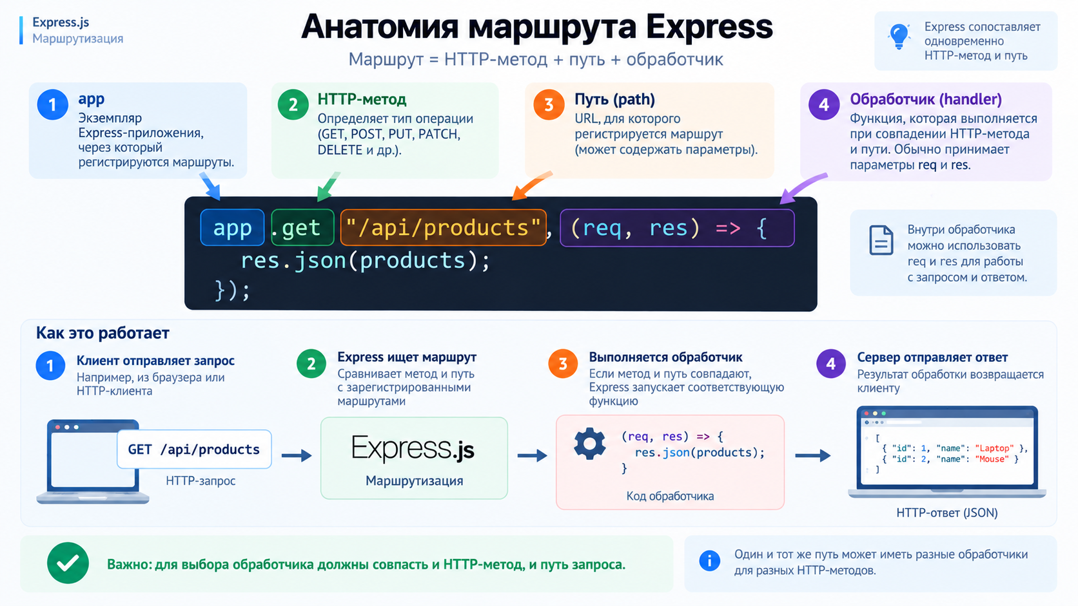
Анатомия маршрута Express

Slide 9
Примеры маршрутов будущего магазина
Метод | URL | Назначение
GET | /api/products | Получить товары
POST | /api/products | Добавить товар
GET | /api/categories | Получить категории
POST | /api/orders | Создать заказ
DELETE | /api/cart | Очистить корзину
РО 4.2 • Express.js • Маршрутизация
09

Slide 10
Что такое endpoint
• Endpoint — доступная клиенту точка API, определяемая сочетанием HTTP-метода и URL.
• GET /api/products и POST /api/products — разные endpoints.
• URL у них одинаковый, но операция различается.
• Endpoint описывает конкретную возможность серверного API.
• Frontend обращается к endpoints с помощью HTTP-запросов.
Главная идея
Endpoint — это не только URL. HTTP-метод также является частью определения операции.
РО 4.2 • Express.js • Маршрутизация
10

Slide 11
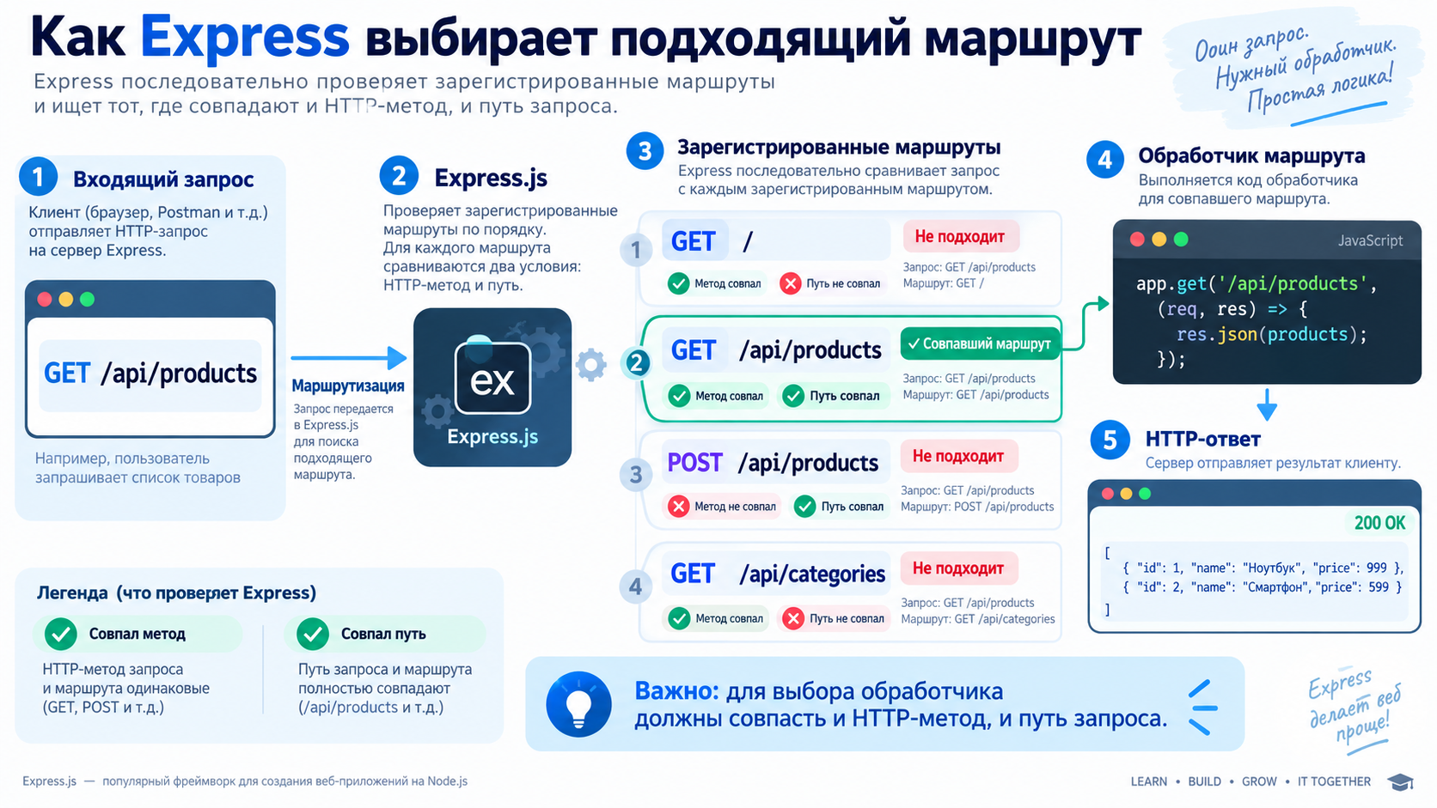
Как Express выбирает подходящий маршрут

Slide 12
Учебный вопрос 2. Создание маршрутов в Express.js
Синтаксис маршрутов и обработчики запросов
РО 4.2 • Express.js • Маршрутизация
12

Slide 13
Общий синтаксис маршрута
app.METHOD(PATH, HANDLER);
Что важно
• app — экземпляр Express-приложения.
• METHOD — HTTP-метод в нижнем регистре.
• PATH — путь, для которого регистрируется маршрут.
• HANDLER — функция, которая выполняется при совпадении запроса.
РО 4.2 • Express.js • Маршрутизация
13

Slide 14
Простой GET-маршрут
app.get("/api/products", (req, res) => {
res.json(products);
});
Что важно
• app.get() регистрирует обработчик GET-запроса.
• /api/products — путь к ресурсу товаров.
• req содержит информацию о запросе клиента.
• res используется для отправки ответа.
• В примере клиент получает массив products.
РО 4.2 • Express.js • Маршрутизация
14

Slide 15
Несколько GET-маршрутов
Пример
Разбор
app.get("/", (req, res) => {
res.send("Internet Shop API");
});
app.get("/api/products", (req, res) => {
res.json(products);
});
app.get("/api/categories", (req, res) => {
res.json(categories);
});
• Каждый путь представляет отдельную возможность сервера. Express выбирает обработчик в зависимости от URL входящего GET-запроса.
РО 4.2 • Express.js • Маршрутизация
15

Slide 16
Маршрут определяется методом и путём
• Путь сам по себе не определяет всю операцию.
• Express учитывает HTTP-метод запроса.
• GET /api/products может возвращать каталог.
• POST /api/products может создавать новый товар.
• Поэтому один URL можно использовать для нескольких связанных операций.
РО 4.2 • Express.js • Маршрутизация
16

Slide 17
Одинаковый URL — разные маршруты
GET /api/products
POST /api/products
• Метод GET
• Получение данных
• Сервер возвращает список товаров
• Данные каталога не должны изменяться
• Метод POST
• Передача новых данных
• Сервер создаёт новый товар
• Состояние приложения изменяется
РО 4.2 • Express.js • Маршрутизация
17

Slide 18
Одинаковый путь с разными методами
JAVASCRIPT
app.get("/api/products", (req, res) => {
res.json(products);
});
app.post("/api/products", (req, res) => {
res.status(201).json({
message: "Product created"
});
});
РО 4.2 • Express.js • Маршрутизация
18

Slide 19
Путь маршрута и URL
• Путь начинается с символа /.
• Для API удобно использовать общий префикс /api.
• Имена ресурсов обычно записывают существительными: /products, /orders, /users.
• Связанные endpoints желательно оформлять единообразно.
• Строка запроса после символа ? не является частью пути маршрута Express.
Главная идея
Например, /api/products?category=phones соответствует маршруту /api/products. Query-параметры изучим отдельно.
РО 4.2 • Express.js • Маршрутизация
19

Slide 20
Учебный вопрос 3. HTTP-методы
Как HTTP-метод передаёт смысл операции серверу
РО 4.2 • Express.js • Маршрутизация
20

Slide 21
Зачем нужны разные HTTP-методы
• HTTP-запрос должен сообщить серверу не только адрес ресурса, но и требуемое действие.
• Один ресурс можно получать, создавать, изменять и удалять.
• Для этих действий HTTP определяет разные методы.
• Правильный выбор метода делает API понятным и предсказуемым.
Главная идея
Метод отвечает на вопрос: что клиент хочет сделать с ресурсом?
РО 4.2 • Express.js • Маршрутизация
21

Slide 22
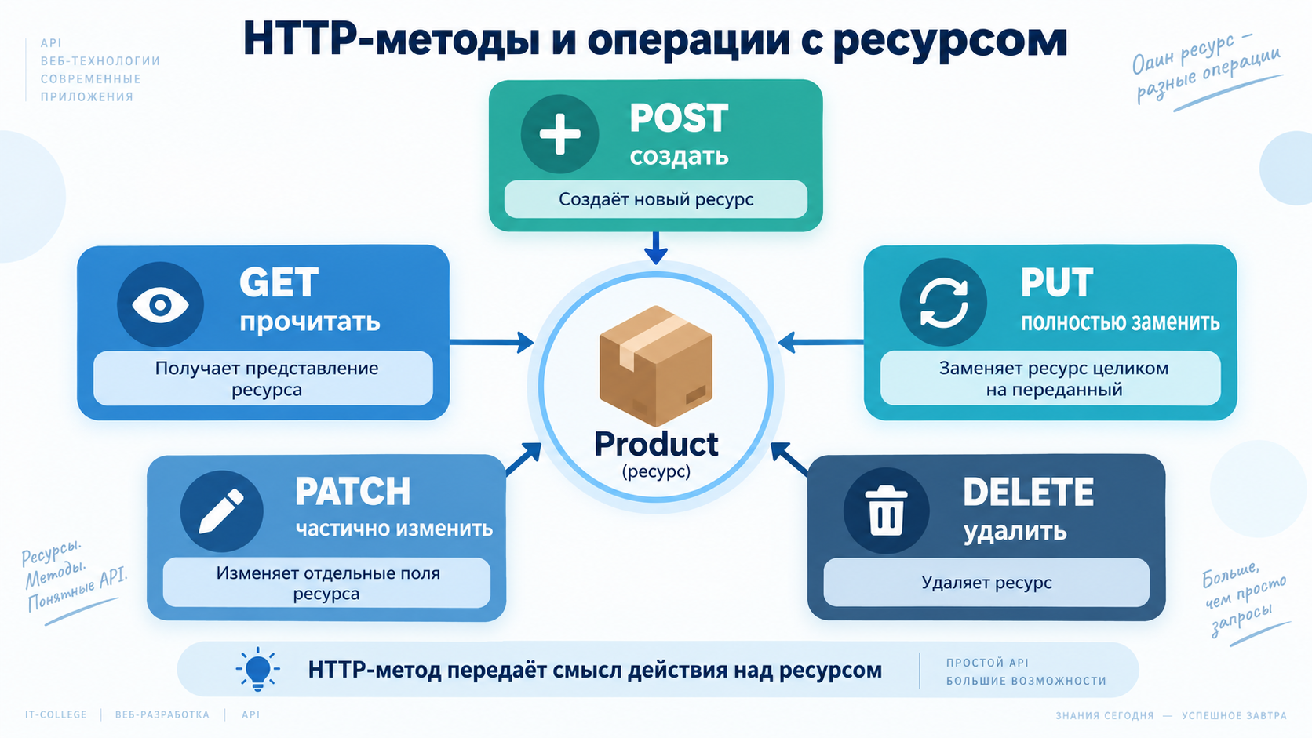
HTTP-методы и операции с ресурсом

Slide 23
Основные HTTP-методы REST API
Метод | Типичная операция | Пример
GET | Получить данные | Получить каталог товаров
POST | Создать ресурс или выполнить действие | Добавить новый товар
PUT | Полностью заменить ресурс | Заменить данные товара
PATCH | Частично изменить ресурс | Изменить только цену
DELETE | Удалить ресурс | Удалить товар
РО 4.2 • Express.js • Маршрутизация
23

Slide 24
GET — получение данных
JAVASCRIPT
app.get("/api/products", (req, res) => {
res.json(products);
});
Что важно
• GET применяется для чтения данных.
• Клиент запрашивает представление существующего ресурса.
• GET-запрос не должен использоваться для создания или удаления данных.
• Браузер легко выполняет GET-запрос при открытии URL.
РО 4.2 • Express.js • Маршрутизация
24

Slide 25
POST — создание нового ресурса
JAVASCRIPT
app.post("/api/products", (req, res) => {
res.status(201).json({
message: "Product created"
});
});
Что важно
• POST обычно используют для отправки новых данных серверу.
• В интернет-магазине POST может создавать товар, заказ или пользователя.
• При успешном создании ресурса часто используется статус 201 Created.
• Получение тела POST-запроса подробно рассмотрим в следующей лекции.
РО 4.2 • Express.js • Маршрутизация
25

Slide 26
PUT — полная замена ресурса
JAVASCRIPT
app.put("/api/products", (req, res) => {
res.json({
message: "Product replaced"
});
});
Что важно
• PUT предназначен для замены представления ресурса новыми данными.
• Клиент обычно передаёт полный набор изменяемых данных ресурса.
• В реальном API изменяемый объект обычно определяется идентификатором в URL.
• Параметры пути будут рассмотрены на следующем занятии.
РО 4.2 • Express.js • Маршрутизация
26

Slide 27
PATCH — частичное изменение
JAVASCRIPT
app.patch("/api/products", (req, res) => {
res.json({
message: "Product partially updated"
});
});
Что важно
• PATCH используется, когда требуется изменить только часть данных.
• Например, можно изменить цену товара, не передавая его название и категорию заново.
• PATCH особенно удобен для частичного редактирования сущностей.
• Сами изменяемые поля клиент передаёт в теле запроса.
РО 4.2 • Express.js • Маршрутизация
27

Slide 28
PUT и PATCH
PUT
PATCH
• Полная замена представления ресурса
• Обычно передаётся полный набор данных
• Используется, когда новое состояние известно целиком
• Пример: полностью заменить карточку товара
• Частичное изменение ресурса
• Передаются только изменяемые данные
• Остальные значения сохраняются
• Пример: изменить только цену товара
РО 4.2 • Express.js • Маршрутизация
28

Slide 29
DELETE — удаление ресурса
JAVASCRIPT
app.delete("/api/products", (req, res) => {
res.json({
message: "Product deleted"
});
});
Что важно
• DELETE применяется для удаления ресурса.
• В реальном API обычно необходимо определить, какой именно объект нужно удалить.
• Для этого часто используется идентификатор в URL.
• Перед удалением сервер также может проверять права пользователя.
РО 4.2 • Express.js • Маршрутизация
29

Slide 30
HTTP-метод должен соответствовать смыслу операции
Чтение
Создание
Обновление
Используйте GET, если клиент только получает данные.
Используйте POST для создания нового ресурса.
Используйте PUT или PATCH в зависимости от характера изменения.
Удаление
Используйте DELETE, если ресурс необходимо удалить.
РО 4.2 • Express.js • Маршрутизация
30

Slide 31
Учебный вопрос 4. Один ресурс — разные операции
Связываем действия над сущностью с HTTP-методами
РО 4.2 • Express.js • Маршрутизация
31

Slide 32
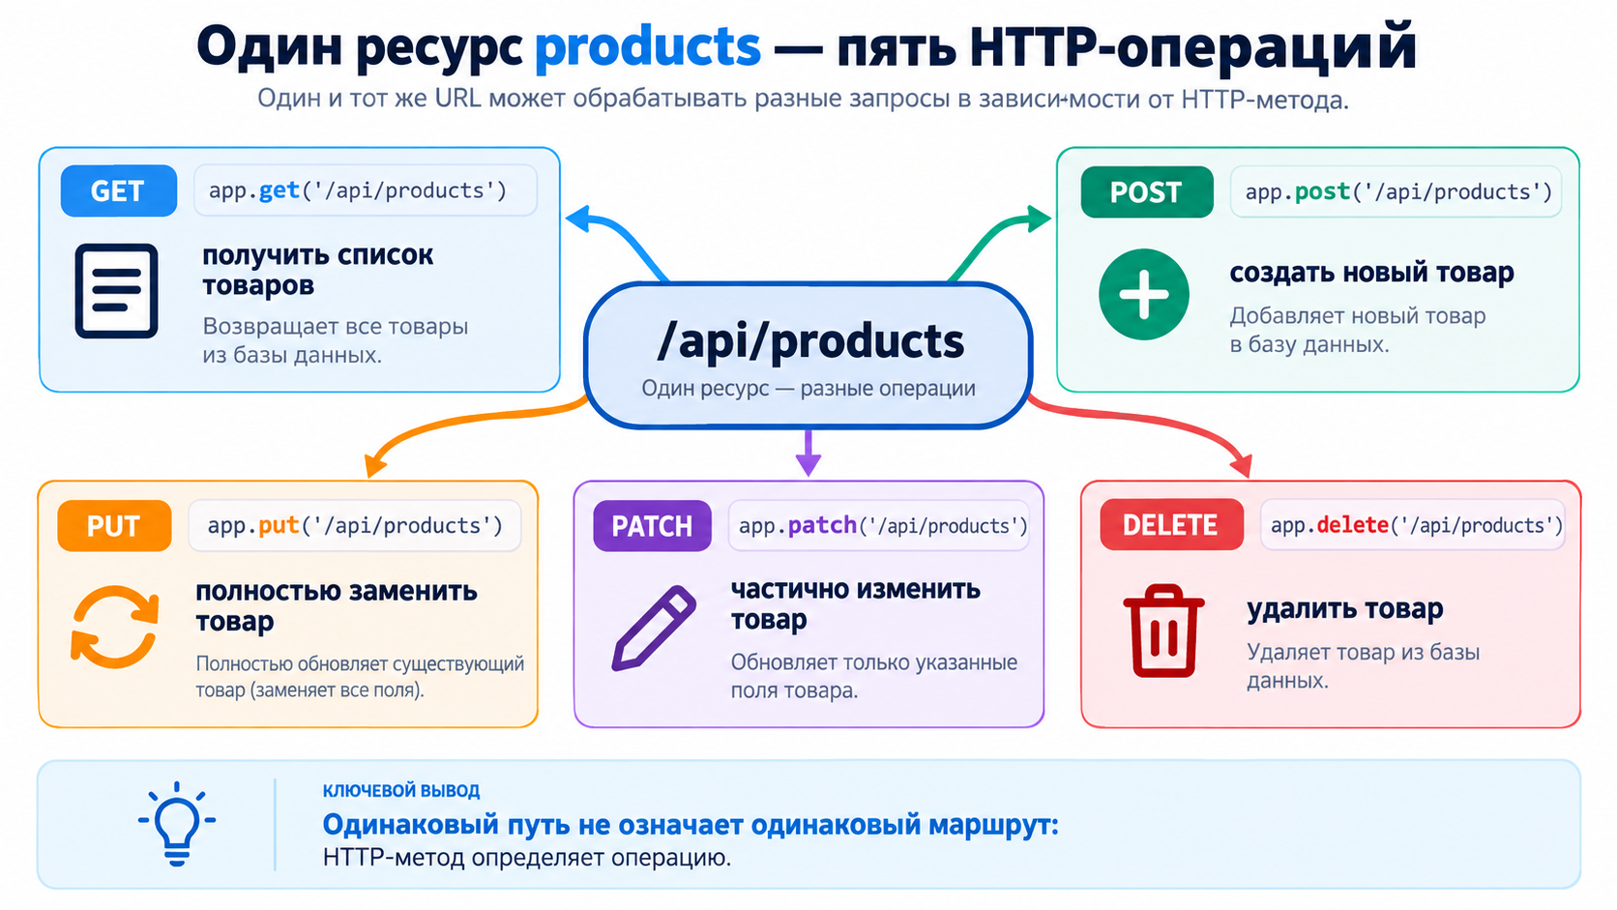
Один ресурс products — пять HTTP-операций

Slide 33
Маршруты ресурса products
HTTP-запрос | Смысл | Express
GET /api/products | Получить товары | app.get()
POST /api/products | Создать товар | app.post()
PUT /api/products | Полностью заменить данные | app.put()
PATCH /api/products | Частично изменить данные | app.patch()
DELETE /api/products | Удалить ресурс | app.delete()
РО 4.2 • Express.js • Маршрутизация
33

Slide 34
Набор маршрутов для products
JAVASCRIPT
app.get("/api/products", getProducts);
app.post("/api/products", createProduct);
app.put("/api/products", replaceProduct);
app.patch("/api/products", updateProduct);
app.delete("/api/products", deleteProduct);
РО 4.2 • Express.js • Маршрутизация
34

Slide 35
Обработчик можно вынести в функцию
JAVASCRIPT
function getProducts(req, res) {
res.json(products);
}
app.get("/api/products", getProducts);
Что важно
• Обработчик не обязательно писать непосредственно внутри app.get().
• Именованная функция делает код маршрутов короче.
• Логику проще повторно использовать и тестировать.
• Позже обработчики будут вынесены в отдельные контроллеры.
РО 4.2 • Express.js • Маршрутизация
35

Slide 36
Маршрут и бизнес-логика — разные задачи
• Маршрут определяет, какой запрос должен быть обработан.
• Обработчик выполняет действия, необходимые для ответа.
• Бизнес-логика определяет правила приложения.
• По мере роста проекта эти части желательно разделять.
• На первых примерах допустимо хранить небольшую логику прямо в обработчике.
Главная идея
Маршрут отвечает на вопрос «куда направить запрос», а не содержит всю архитектуру приложения.
РО 4.2 • Express.js • Маршрутизация
36

Slide 37
Учебный вопрос 5. Маршруты REST API
Проектируем понятные endpoints для учебного интернет-магазина
РО 4.2 • Express.js • Маршрутизация
37

Slide 38
Ресурсный подход
• REST API удобно проектировать вокруг ресурсов предметной области.
• В интернет-магазине ресурсами могут быть products, categories, users, carts и orders.
• URL называет ресурс, а HTTP-метод описывает действие.
• Такой подход уменьшает количество специальных URL и делает API предсказуемым.
Главная идея
Лучше POST /api/products, чем GET /api/createProduct.
РО 4.2 • Express.js • Маршрутизация
38

Slide 39
Действие в URL или HTTP-метод
Менее удачно
Ресурсный подход
• GET /api/getProducts
• POST /api/createProduct
• POST /api/deleteProduct
• Действие дублируется в названии URL
• GET /api/products
• POST /api/products
• DELETE /api/products
• Смысл операции задаётся HTTP-методом
РО 4.2 • Express.js • Маршрутизация
39

Slide 40
Черновая карта API интернет-магазина
Ресурс | GET | POST | Другие операции
/api/products | Получить товары | Создать товар | PUT, PATCH, DELETE
/api/categories | Получить категории | Создать категорию | Изменение и удаление
/api/orders | Получить заказы | Создать заказ | Изменение статуса
/api/cart | Получить корзину | Добавить данные | Изменение и очистка
РО 4.2 • Express.js • Маршрутизация
40

Slide 41
HTTP-статус дополняет ответ
• HTTP-метод описывает требуемую операцию.
• HTTP-статус сообщает результат выполнения операции.
• GET при успешном чтении обычно возвращает 200 OK.
• POST при успешном создании ресурса часто возвращает 201 Created.
• Ошибки также должны передаваться корректными HTTP-статусами.
РО 4.2 • Express.js • Маршрутизация
41

Slide 42
Примеры методов и статусов
Ситуация | Метод | Возможный статус
Каталог успешно получен | GET | 200 OK
Товар создан | POST | 201 Created
Товар изменён | PUT / PATCH | 200 OK
Товар удалён | DELETE | 200 OK или 204 No Content
Ресурс не найден | Любой подходящий метод | 404 Not Found
РО 4.2 • Express.js • Маршрутизация
42

Slide 43
Как проверять разные HTTP-методы
• Адресная строка браузера удобна прежде всего для GET-запросов.
• Для POST, PUT, PATCH и DELETE нужен HTTP-клиент или программный frontend.
• В учебных работах можно использовать Postman, Bruno или Thunder Client.
• HTTP-клиент позволяет выбрать метод, URL, заголовки и тело запроса.
• На этом занятии достаточно проверить соответствие метода и маршрута.
РО 4.2 • Express.js • Маршрутизация
43

Slide 44
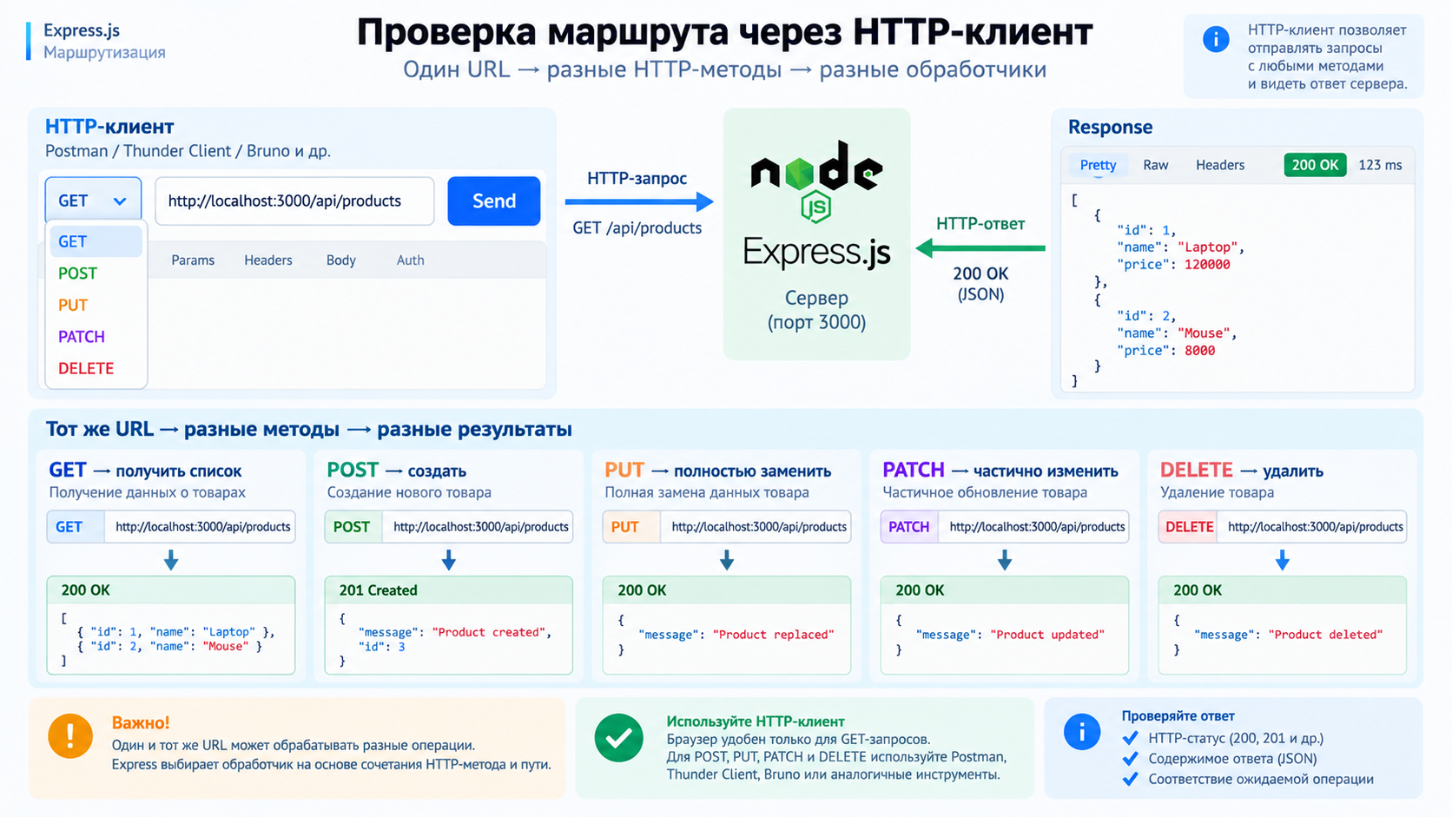
Проверка маршрута через HTTP-клиент

Slide 45
Мини-практика
Создайте пять маршрутов для одного ресурса /api/products и проверьте каждый маршрут HTTP-клиентом.
Задание
Критерии проверки
• GET /api/products — вернуть массив товаров
• POST /api/products — вернуть сообщение о создании товара
• PUT /api/products — вернуть сообщение о полной замене данных
• PATCH /api/products — вернуть сообщение о частичном изменении
• DELETE /api/products — вернуть сообщение об удалении
• Все пять маршрутов зарегистрированы
• Каждый HTTP-метод вызывает свой обработчик
• GET возвращает данные
• POST возвращает статус 201
• Ответы имеют JSON-формат
РО 4.2 • Express.js • Маршрутизация
45

Slide 46
Контрольные вопросы
1
1. Что называется маршрутизацией в серверном приложении?
6
6. В каком случае применяется POST?
2
2. Из каких основных частей состоит маршрут Express?
7
7. Чем PUT отличается от PATCH?
3
3. Почему GET /api/products и POST /api/products являются разными endpoints?
8
8. Для чего используется DELETE?
4
4. Как выглядит общий синтаксис маршрута Express?
9
9. Почему действие лучше задавать HTTP-методом, а ресурс — URL?
5
5. Для каких операций обычно используется метод GET?
10
10. Почему для проверки POST, PUT, PATCH и DELETE удобно использовать HTTP-клиент?
РО 4.2 • Express.js • Маршрутизация
46

Slide 47
Итоги занятия
1
Маршрутизация связывает HTTP-запрос с функцией-обработчиком.
5
Один URL может иметь несколько маршрутов с разными HTTP-методами.
2
Маршрут Express определяется сочетанием HTTP-метода и пути.
6
REST API удобно проектировать вокруг ресурсов предметной области.
3
Основные методы REST API — GET, POST, PUT, PATCH и DELETE.
7
HTTP-клиент позволяет независимо проверять маршруты backend-приложения.
4
GET используется для чтения, POST — для создания, PUT и PATCH — для изменения, DELETE — для удаления.
РО 4.2 • Express.js • Маршрутизация
47

